Slide 1
数据库基础知识、认识SQL、PL/SQL
黄 敏
厚德楼 413
mhuang@szpt.edu.cn

Slide 2
内容
一、课程地位、要求以及考核形式
二、什么是Oracle？
三、什么是SQL？
四、什么是PL/SQL？
五、学会启动Oracle数据库
六、安装rlwrap工具

Slide 3
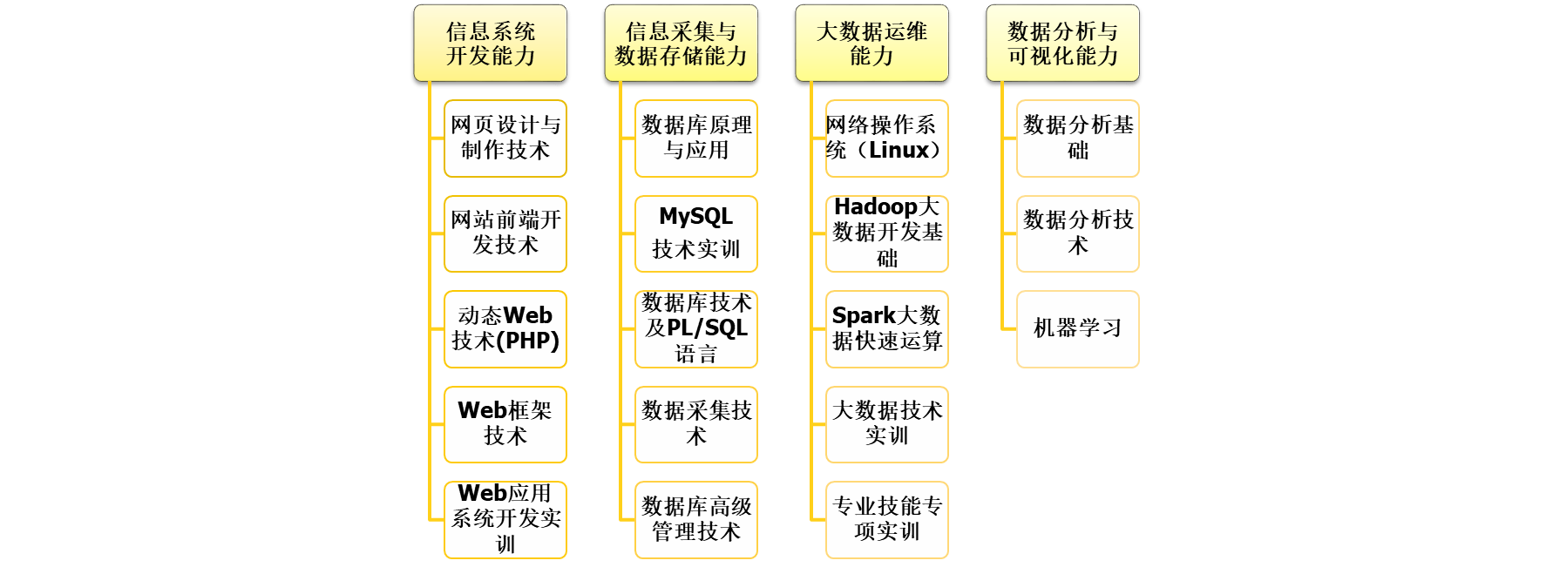
一、课程地位、要求以及考核形式
专业核心能力
毕业顶岗实习（毕业作品）
<number>/20

Slide 4
一、课程地位、要求以及考核形式
课程基本要求
通过本课程的学习，学生应达到下列基本要求：
1、掌握常用的SQL查询语句，如条件查询，多表查询、子查询、统计查询等应用。
2、掌握SQL数据库查询语言的数据操纵（DML）、数据定义（DDL）、数据控制（DCL）功能。
3、掌握PL/SQL语言程序设计，能够使用和设计游标、函数、存储过程和触发器。
<number>/20

Slide 5
一、课程地位、要求以及考核形式
本课程考核成绩由形成性考核成绩和期末笔试两部分组成，分数比例为：
课程考核成绩=形成性考核成绩（50%）+期末考试成绩（50%）
形成性考核成绩由实训项目、平时成绩两项构成,实训项目主要检验学生的实际操作能力，SQL语言的运用能力和PL/SQL语言程序设计能力和技巧，比重占30%；课堂表现 、出勤情况以及作业情况，占总成绩的20%；期末考试为笔试，占总成绩的50%。
<number>/20

Slide 6

二、什么是Oracle？
数据库特点：
多用户数据共享
较小的数据冗余
较高的数据独立性
什么是数据库?
“数据库是“按照数据结构来组织、存储和管理数据的仓库”。
<number>/20

Slide 7
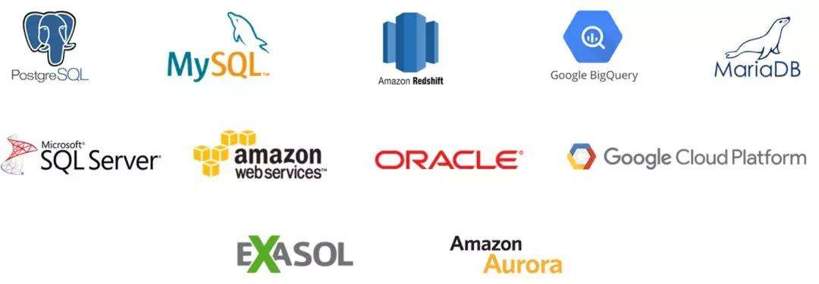
二、什么是Oracle？
这些都是数据库吗?
<number>/20

Slide 8
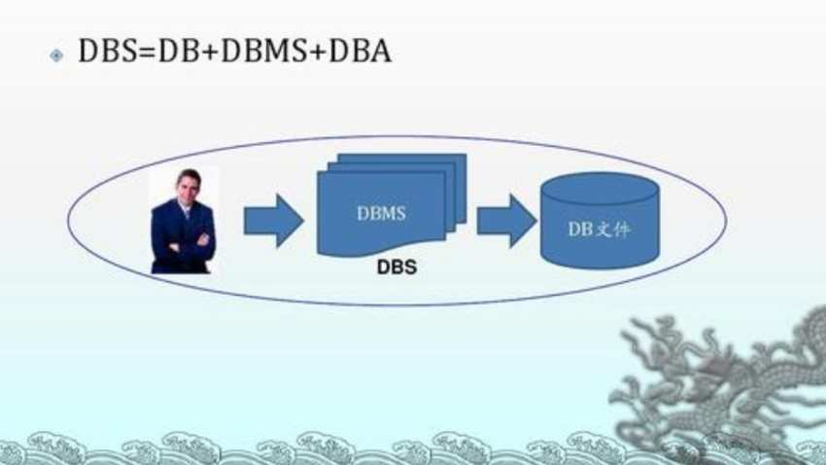
二、什么是Oracle？
DBS=database system 数据库系统:数据库系统是由硬件和软件 两个方面构成，即是由数据库及其管理软件组成的系统。
DBMS=database managerment system数据库管理系统是对数据库的一种完整和统一的管理和控制机制。
DBA=database adminstrator数据库管理员，负责数据库的建立、使用和维护的专门的人员。
<number>/20

Slide 9
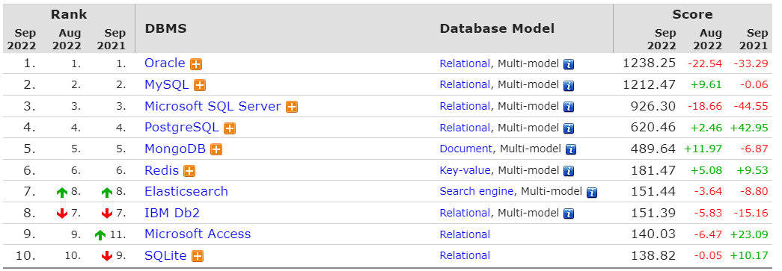
二、什么是Oracle？
DB-egine 提供的最受欢迎的数据库
Oracle | MySQL
收费 | 开源
安全可靠性高 | 复杂而非标准
大型企业 | 中小型企业
<number>/20

Slide 10
三、什么是SQL？
SQL(Structured Query Language)结构化查询语言，是一种数据库查询和程序设计语言，用于存取数据以及查询、更新和管理关系数据库系统。
SQL 是一门 ANSI 的标准计算机语言，用来访问和操作数据库系统。SQL 语句用于取回和更新数据库中的数据。SQL 可与数据库程序协同工作，比如 MS Access、DB2、Informix、MS SQL Server、Oracle、Sybase 以及其他数据库系统。
<number>/20

Slide 11
三、什么是SQL？
SQL语言分类
SQL语言分类 | 功能 | 举例
数据库控制语言（DCL） | 控制对数据库的访问，启动和关闭等 | 对系统权限进行授权和回收的GRANT、 REVOKE等语句
数据库定义语言（DDL） | 用来创建和删除及修改数据库对象 | 创建表和索引的CREATE TABLE, ALTER INDEX等语句
数据库操纵语言（DML） | 用来操纵数据库的内容，包括查询 | 查询、插入、删除、修改和锁定操作的SELECT、 INSERT、 UPDATE、DELETE、LOCK TABLE等语句
数据库事务处理 | 实现对数据的交易过程的完整控制 | 数据库事物相关的COMMIT、 ROLLBACK、 SAVEPOINT、 SET TRANSACTION等语句
<number>/20

Slide 12
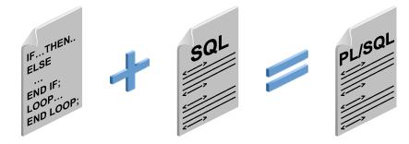
四、什么是PL/SQL？
PL = procedure language
PL/SQL : 是Oracle在标准SQL语言上进行了扩展，具有编程语言的设计特征。
数据操纵的SQL语句作为过程化单元，包含在代码当中。
<number>/20

Slide 13
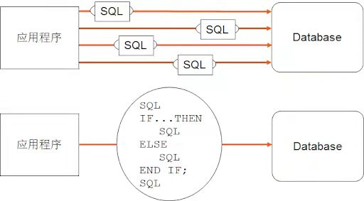
四、什么是PL/SQL？
优点：
集成性 将过程化控制集成到SQL上，
提高性能 提升了数据库的性能
<number>/20

Slide 14
五、学会启动oracle数据库
虚拟机：Vmware Workstation 15
(ftp://10.1.44.110)
Linux操作系统：oel 6.5 RedHat
（ Oracle Enterprise Linux 操作系统）
数据库：Oracle 11G 12.3G
1、在vmware中我的计算机下面，学会系统下架，右键点击系统，选择移除
2、在E盘中，选择自己的操作系统，将总的目录改为自己的学号
3、在vmware中，选择文件-打开-选择自己学号目录下的OEL2.vmx，那么在我的计算机中上架了自己的系统
4、右键点击自己系统，选择重命名，改为自己的学号
<number>/20

Slide 15

五、学会启动oracle数据库
SQL*Plus
主要操作命令：
sqlplus /nolog 登陆sqlplus
conn / as sysdba 以系统管理员身份登陆oracle数据库
startup 启动一个实例
alter user scott account unlock; 解锁用户
alter user scott identified by tiger; 修改用户密码
conn scott/tiger 以用户身份登陆oracle数据库
<number>/20

Slide 16
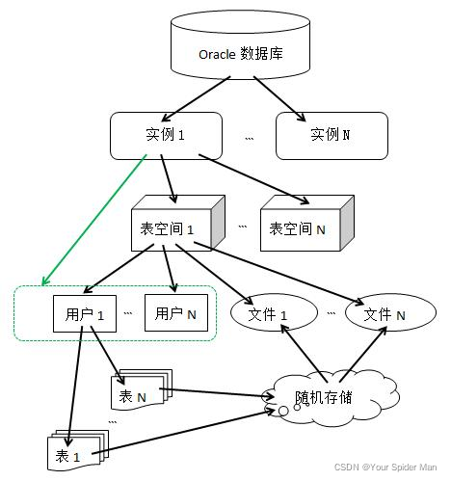
五、学会启动oracle数据库
sqlplus /nolog
conn / as sysdba
startup
conn scott/tiger
select * from emp;
<number>/20

Slide 17
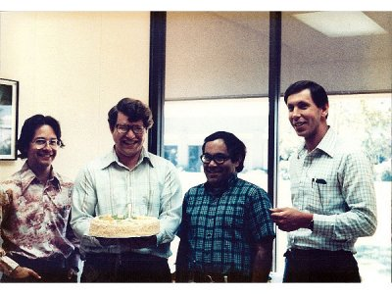


五、学会启动oracle数据库
<number>/20

Slide 18
六、安装rlwrap工具
第一步：将rlwrap工具包由windows拖入linux桌面Oracle主文件夹
第二步：登陆root账户
su - （口令oracle123）
第三步：进入Oracle主文件夹
cd /home/oracle/rlwrap
第四步：安装
./configure
make
make install
终端窗口普通用户下启动
rlwrap sqlplus /nolog
<number>/20

Slide 19
练习1
【练习1】显示EMP表结构，提问各个字段的含义
【练习2】显示EMP表的内容，说明雇员SCOTT的雇员编号、职务、经理名字、雇用日期、工资、佣金和部门编号。
【练习3】显示表EMP的内容，说明职务为经理的是哪些人。
【练习4】显示EMP表的内容，说明工资高于2500的是哪些人。
<number>/20

Slide 20
练习2
显示dept表的结构,说明各个字段的含义类型和宽度
显示dept表的全部数据。
部门20的名称是什么？
哪个部门在纽约？
说明sales部门有几个人？
说明ACCOUNT部门工资最高的雇员名称。
<number>/20

